Slide 1
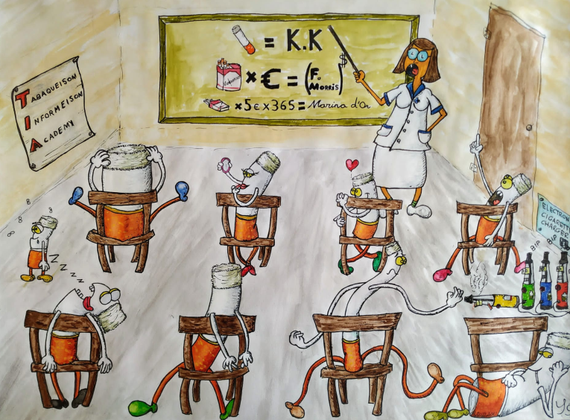
SESIÓN I. ¡PREPÁRATE!

Slide 2
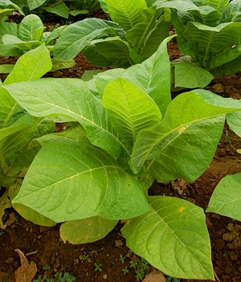
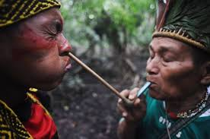
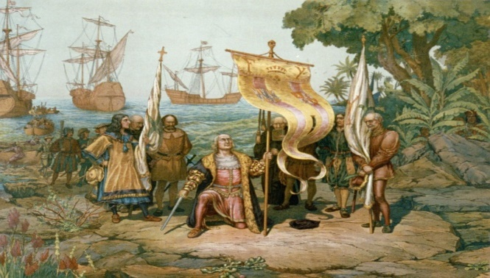
¿QUÉ ES EL TABACO?
La planta del tabaco (Nicotiana tabacum) procede de América.
Cristóbal Colón la trajo a Europa.
Notes:
En el siglo XVI, el tabaco ya se había extendido por el mundo.
En los siglos XVII y XVIII el consumo de tabaco era signo de distinción social.
Se inhalaba o se esnifaba como polvo, poniéndolo en la "tabaquera anatómica" de la mano; en cambio, los marineros o la gente del pueblo lo masticaban.
En 1880 se inventó en Virginia la primera máquina productora de cigarrillos, lo que disparó el consumo. Producción: 3.600 cigarrillos/h. En la I y en la II Guerras Mundiales se consideró que el tabaco relajaba a los soldados, y se les premiaba con bebida y cigarrillos.
En 1928 ya había publicaciones que relacionaban el tabaco con una mayor morbimortalidad, pero la profesión médica no lo tuvo muy en cuenta (dos tercios de los profesionales fumaban).
Un estudio inglés publicado en 1954 en el BMJ descubría "con sorpresa" que el aumento de la mortalidad por cáncer de pulmón era debido al tabaco.
Posteriormente se identificó la nicotina como la sustancia responsable de la adicción al tabaco.
A partir de los años ochenta aparecieron los primeros informes que hablaban del riesgo del tabaco ambiental. Nace el concepto de fumador pasivo.

Slide 3
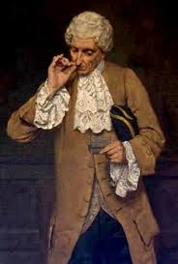
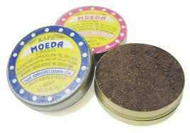
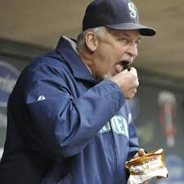
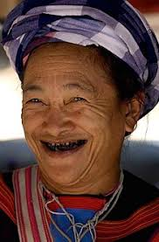
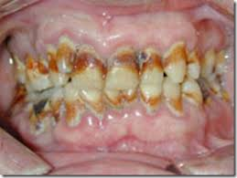
Rapé
FORMAS DE FUMAR
Tabaco de mascar
Notes:
Rapé
De moda a partir siglo XVIII en los círculos aristocráticos europeos. Se trata de un tabaco molido y aromatizado y su vía de administración es la inhalación.
Tabaco de mascar
Tabaco fermentado, por lo que todavía contiene más nitrosaminas.
Según la OMS, estas formas de consumo aumentan el riesgo de diabetes mellitus de tipo 2, de hipertensión arterial y los tumores de páncreas. También se incrementa el riesgo de leucoplasia, que causa cáncer de boca y de garganta.

Slide 4
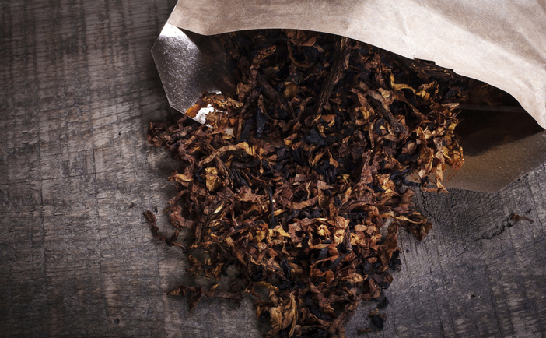
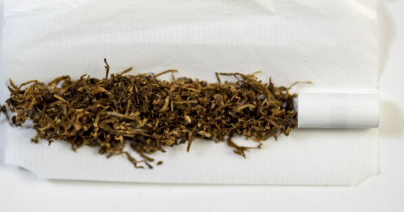
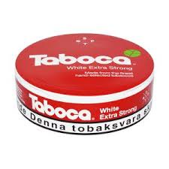
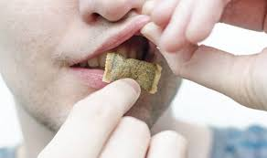
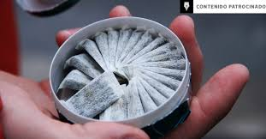
Snus
FORMAS DE FUMAR
Tabaco de liar
Notes:
Snus
Se trata de un estimulante sin humo. Se utiliza por vía oral. Se consume en porciones. La sangre transporta la nicotina al resto del cuerpo y provoca un efecto estimulante similar al del tabaco convencional. Las porciones individuales de nicotina se ponen en la boca. El tabaco sufre un proceso de pasteurización en caliente (no es una fermentación) que contiene agua, tabaco y sal.
Puede ser aromatizado: regaliz, bergamota, etc. El snus es muy consumido en Suecia (19%), más que el tabaco convencional (10%). Es adictivo y perjudica la salud. Se encuentra sujeto a la legislación sobre alimentos y está prohibido en el resto de la Unión Europea.

Slide 5
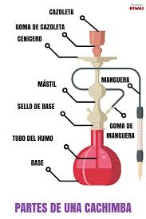
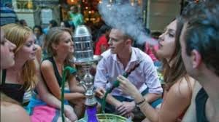
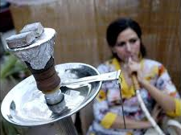
PIPA, CACHIMBA,
NARGUILÉ, SHISHA
Una forma cool e inocente de iniciarse en el consumo de tabaco.
Notes:
Consta de una cazoleta, un cuerpo, un recipiente de agua (o también de leche o de bebidas alcohólicas, como vodka), un tubo y una boquilla. El tabaco se pone en la cazoleta, tapado con papel de aluminio; encima se pone el carbón; se enciende, y se inhala a través del tubo. El humo pasa por el cuerpo de la pipa, hace burbujas en el agua y pasa al tubo para ser fumado. Puede contener o no nicotina. Se puede preparar con mezclas de hierbas y puede estar aromatizado o no.
La exposición a sustancias tóxicas y cancerígenas es quizá incluso superior a la de los cigarrillos convencionales (monóxido de carbono: x10; alquitrán: x25; nicotina x2,5), para que se queme con carbón. Una pipa de agua equivale a unas 200 caladas de cigarrillo. Fumar una pipa durante 45‘ produce 36 veces más nicotina que fumar un cigarrillo durante 5'; aumenta el riesgo cáncer oral x4, gastroesofágico x2,65, y de pulmón x2,12.
Las personas que fuman pipas de agua tienen una frecuencia cardiaca y una tensión arterial más altas, más riesgo de sufrir infarto, angina de pecho e insuficiencia pulmonar, menos capacidad para hacer ejercicio y más riesgo de síncopes y de intoxicaciones agudas por monóxido de carbono. También presentan dependencia a la nicotina.

Slide 6
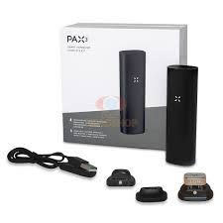

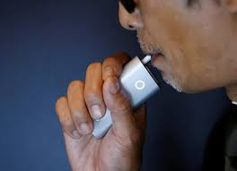
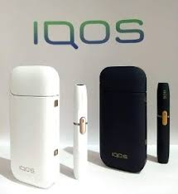
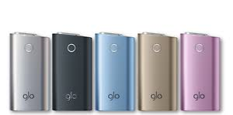

TABACO SIN COMBUSTIÓN
IQOS: I quit ordinary smoking (dejo el tabaco habitual)
Notes:
IQOS: aire de libertad y frescor, diseño moderno, imagen innovadora. Es una estrategia de la industria para venderlo como algo potencialmente menos nocivo.
No hay combustión, pero contiene sustancias tóxicas. Cada unidad de calor dura 6', se apaga y se debe recargar. A nivel regulatorio, como es un producto del tabaco, a los cigarrillos IQOS (HeatSticks) se les aplica la ley 28/2005 de medidas sanitarias frente al tabaquismo y se prohíbe su uso en espacios públicos, su publicidad y la promoción. De momento es el único dispositivo comercializado en España.
IQOS es de Phillip Morris. Tiene forma de cigarrillo y calienta el tabaco hasta una temperatura de 350 ºC.
GLO es de British American Tobacco. Tiene forma de cigarrillo y lo calienta hasta 240 ºC.
Ploom TECH es de Japan Tobacco International. Contiene una cápsula con el tabaco granulado, se calienta a unos 300 ºC, y el dispositivo se activa inhalando. Tiene dos presentaciones: de baja y de alta temperatura.
PAX3 es de Pax Labs. Tiene cuatro temperaturas diferentes (182 ºC, 193 ºC, 204 ºC y 215ºC) que se pueden modificar con una aplicación de móvil específica que se vincula al dispositivo.
Para más información sobre el tabaco sin combustión http://canalsalut.gencat.cat/ca/detalls/article/tabac_sense_combustio.

Slide 7
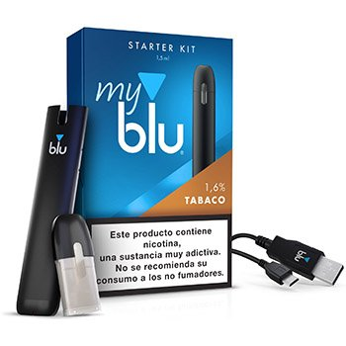
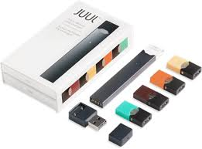
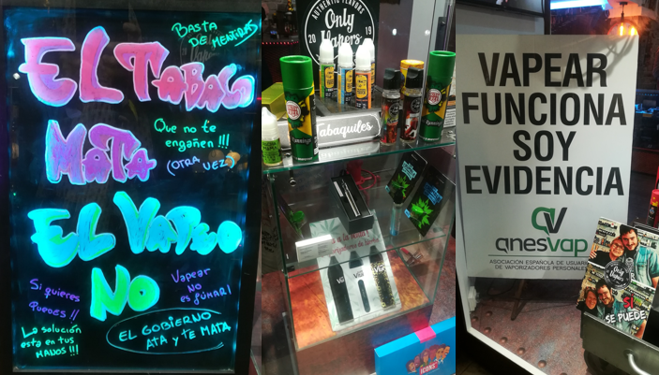
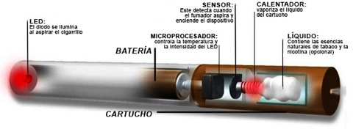
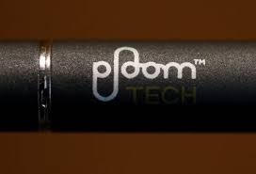
CIGARRILLO ELECTRÓNICO
VAPING / VAPEADOR, VAPEAR….
Notes:
La batería se activa con la aspiración, si no se aspira se apaga. El líquido contiene nicotina (algunos dispositivos no) disuelta en un líquido (agua y glicerina o propilenglicol) que permite crear el efecto "humo" o "vapor". También contiene esencias u otros ingredientes que proporcionan sabor u olor. Algunos dispositivos contienen diodos emisores de luz, para reproducir la apariencia de una colilla encendida.
Cada carga equivale a unas 300 caladas de cigarrillo convencional y cada cigarrillo electrónico normalmente equivale a unas 15 caladas >> 20 cigarrillos.
Se trata de aparatos electrónicos con forma de cigarrillo, de cigarro o de pipa. Vaporizan una mezcla de nicotina, propilenglicol y otros compuestos químicos. Se utilizan inhalando el vapor producido, lo que simula el uso de los cigarrillos convencionales. Este aerosol también es perjudicial y nocivo. Pueden tener sabores (menta, chocolate, regaliz, etc.) que los hacen más atractivos para los adolescentes y, así, pueden inducir al consumo de nicotina. Simulan los aspectos visual, sensorial y de comportamiento del hábito de fumar.
Hay más de 400 marcas y miles de variaciones en los líquidos de recarga. Falta estandarización. Aumenta el riesgo de bronquitis y de asma en los menores.
También se incrementan los riesgos cardiovasculares. No ayudan a dejar de fumar por las similitudes con el hábito de fumar (aspecto conductual) y aumentan x6 la probabilidad de hacerse fumador.

Slide 8
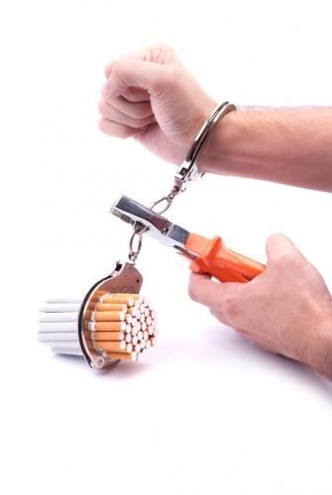
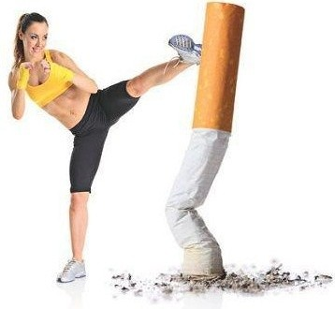

¡PREPÁRATE!
El tabaquismo es una drogadicción que
tiene solución
Notes:
Comentarla.

Slide 9
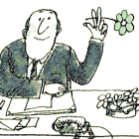
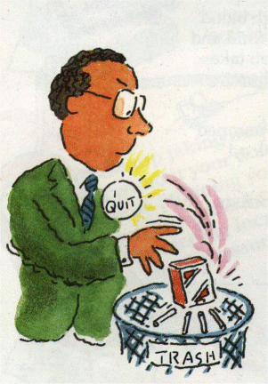
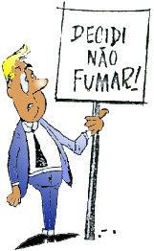
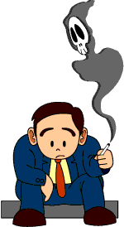
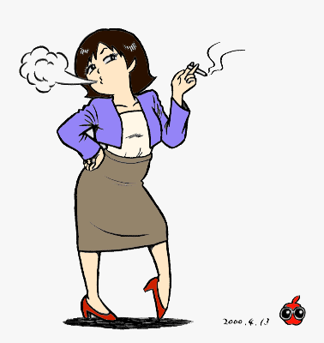
ETAPAS DEL CAMBIO
Mantenimiento
Acción
Preparación
Recaída
Contemplación
Precontemplación
Prochaska y DiClemente

Slide 10
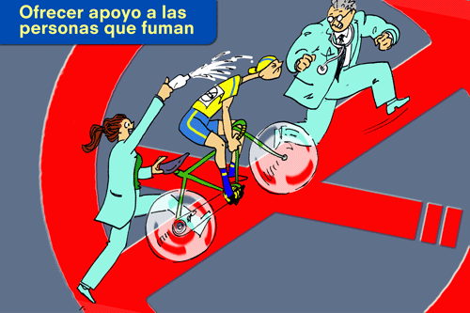
OBJETIVO
Ayudar a las personas que
quieren dejar de fumar

Slide 11
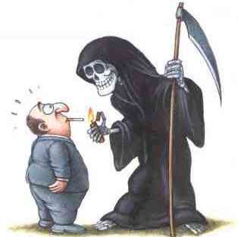
TABAQUISMO
El tabaquismo no es solo un
factor de riesgo, es una patología
1/4 de la población >15 años FUMA
Es la principal causa de muerte prevenible

Slide 12
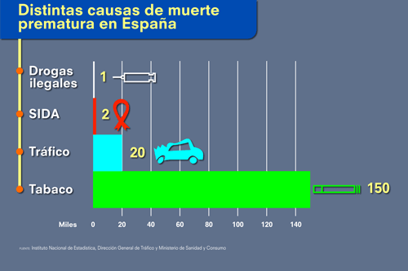
MUERTES PREVENIBLES
Notes:
Se debe hacer una reflexión sobre las muertes a causa del tabaco: 1 muerte/h.

Slide 13
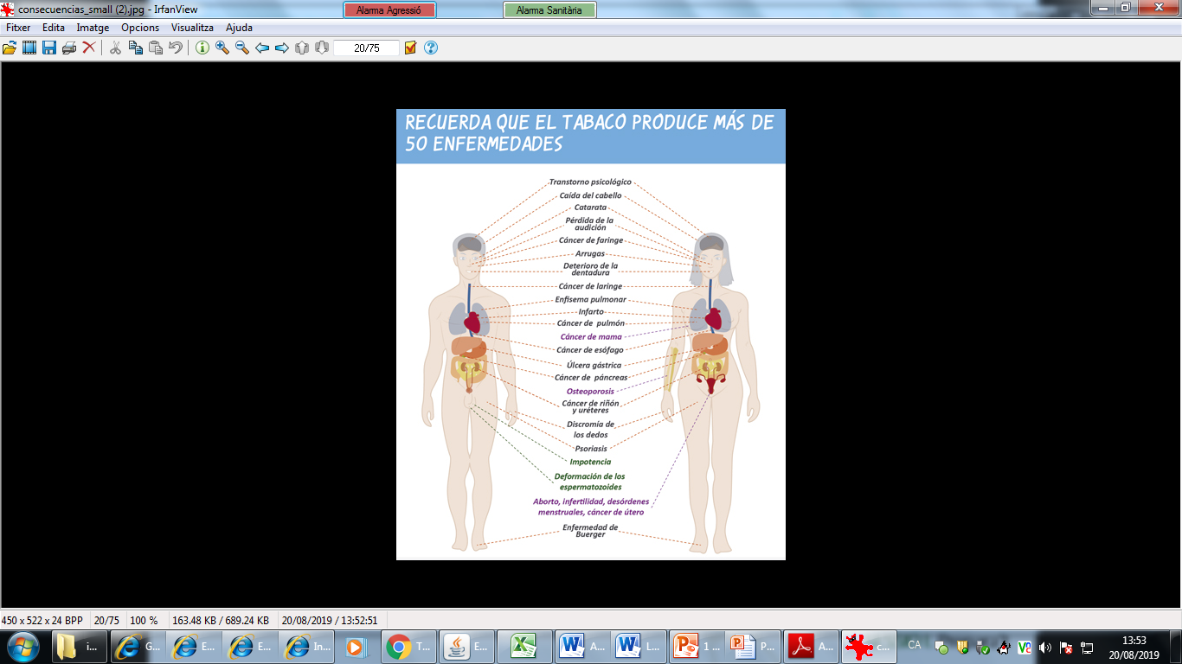
ENFERMEDADES RELACIONADAS
CON EL TABACO

Slide 14
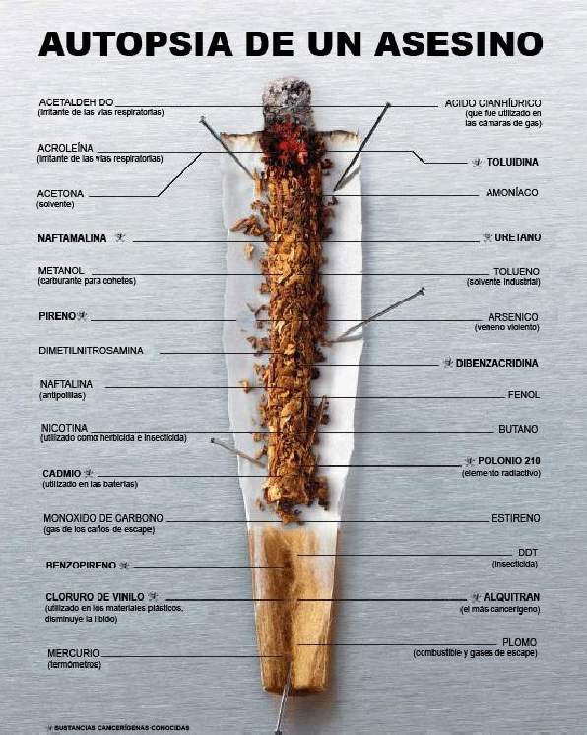
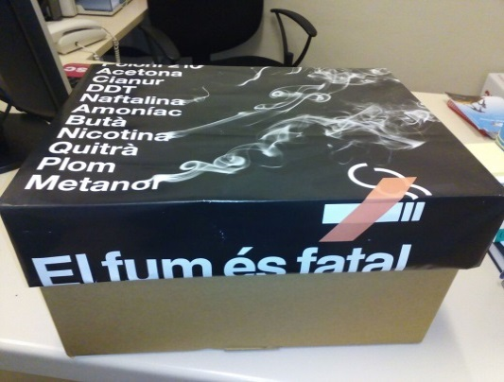
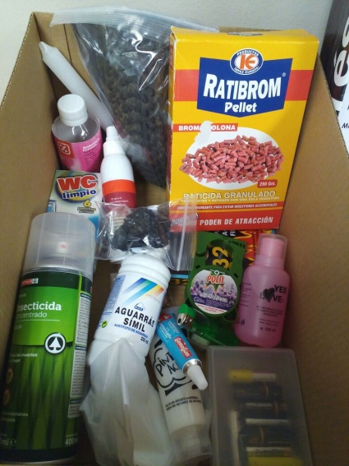
COMPONENTES DEL TABACO

Slide 15
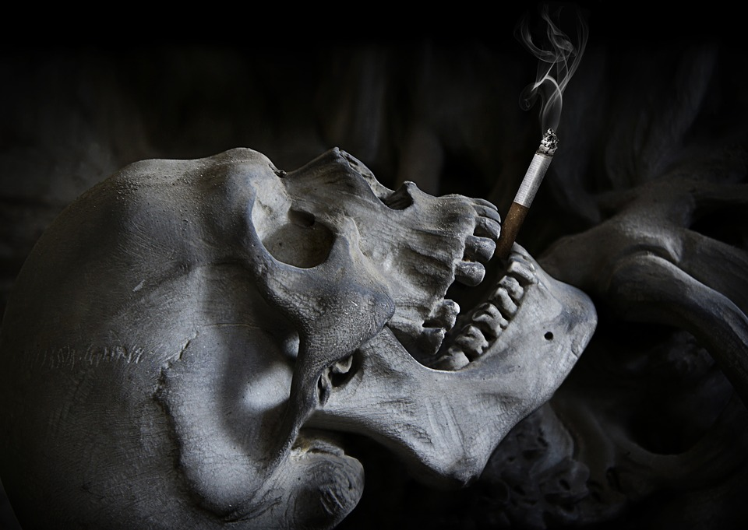
COMPONENTES DEL TABACO
NICOTINA................................................Adicción
MONÓXIDO DE CARBONO..............Cardiovascular
ALQUITRANES............................................Cáncer
IRRITANTES.......................................Respiratorios

Slide 16
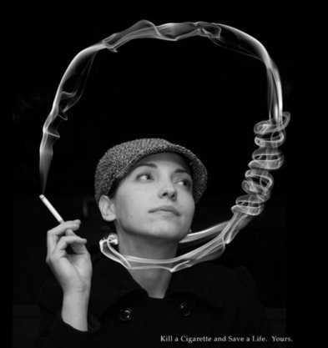
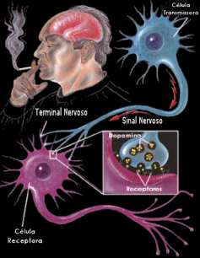
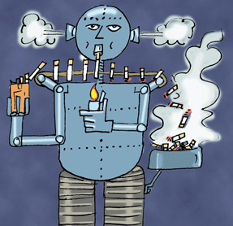
LA NICOTINA
Llega al cerebro en 7”
Vida en sangre: 2 h aproximadamente
La dependencia del tabaco
Notes:
Tras 100 cigarrillos, ya somos dependientes.

Slide 17
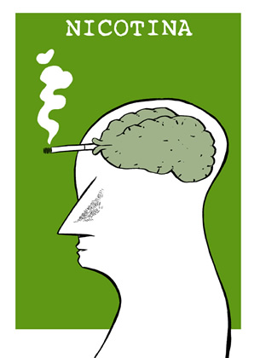
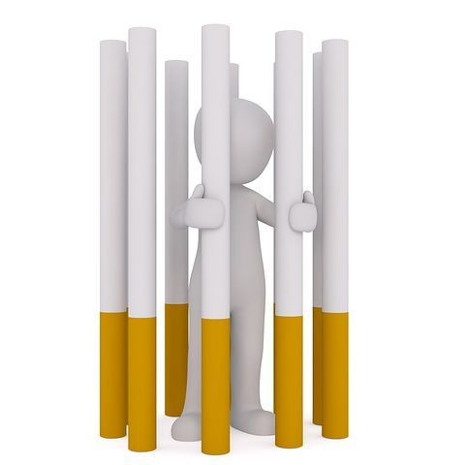
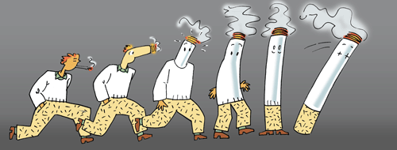
LA NICOTINA
Tolerancia.
Dependencia.
Síndrome de abstinencia.
Comportamiento compulsivo.
“Si los cigarrillos no tuvieran nicotina, no se fumaría.”

Slide 18
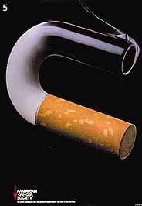
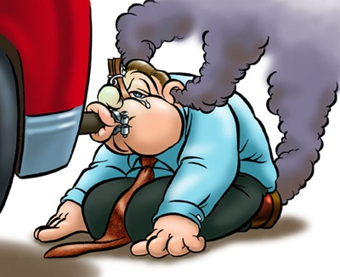
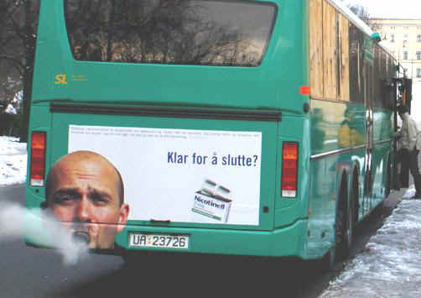
MONÓXIDO DE CARBONO

Slide 19



CARBOXIMETRÍA
Resultados y valoración
>20 ppm: fumador importante
>10 ppm: fumador
6-10 ppm: fumador esporádico
<6 ppm: no fumador
Anotad vuestro resultado
Notes:
ppm: partes por millón de monóxido de carbono

Slide 20


ALQUITRANES
Responsables de la tumoración de las células
En 7 años,
un fumador habitual introduce aproximadamente 1 litro de alquitrán dentro de los pulmones

Slide 21


ALQUITRANES
Vale más una imagen…
http://www.youtube.com/watch?v=celbTCO2Pg8
Notes:
Véase el vídeo que muestra como van quemando 400 cigarrillos y alquitrán.

Slide 22



IRRITANTES
EPOC
Enfisema pulmonar
Bronquitis crónica

Slide 23

FUNCIÓN PULMONAR
FEV1: porcentaje del valor a los 25 años
Ho deixa als
45 anys.
Edad (años)
Notes:
23

Slide 24




FUMADOR PASIVO
Más de 4.000 fumadores pasivos mueren cada año como consecuencia de la exposición al humo del tabaco.
Notes:
Síntomas inmediatos: irritación ocular, dolor de cabeza, tos, irritación y dolor de garganta, mareos y náuseas.
Antes de nacer: placenta previa, infarto placentario, abortos, muerte neonatal, bajo peso y alteraciones respiratorias.
Niños y jóvenes: catarros de las vías aéreas altas, otitis media, infección de la vía respiratoria baja (bronquitis o neumonía) y asma bronquial, con un aumento de la frecuencia y de la gravedad de las crisis asmáticas.

Slide 25



¿FUNCIONAN LAS ZONAS SEPARADAS?
Zona para los que hacen PIPÍ
Zona para los que NO hacen PIPÍ
SESIÓN I. ¡Prepárate!

Slide 26




PUBLICIDAD
Notes:
Es necesaria una reflexión sobre la implicación de los profesionales sanitarios, y sobre la publicidad y su poder. Durante la I y la II Guerras Mundiales se consideró que el tabaco a relajaba los soldados: se les premiaba con bebida y cigarrillos. En 1928 ya había publicaciones que relacionaban el tabaco con una mayor morbimortalidad, pero la profesión médica no lo tuvo muy en cuenta (dos tercios de los profesionales fumaban).
Un estudio inglés publicado en 1954 en el British Medical Journal descubría "con sorpresa" que el aumento de la mortalidad por cáncer de pulmón era debido al tabaco. Posteriormente se identificó la nicotina como la sustancia responsable de la adicción al tabaco.
A partir de los años ochenta aparecen los primeros informes que hablan sobre el riesgo del tabaco ambiental y nace el concepto de fumador pasivo.
El frescor también se utilizaba generalmente como una especie de palabra clave para la salud: los eslóganes que se utilizan en los anuncios de tabaco hablaban del “frescor del hielo" o de las nuevas virtudes curativas de los pastos de montaña de primavera... Las marcas de mentol, como Kool, también intentaban producir una sensación de seguridad sanitaria, una imagen hospitalaria. Una empresa implicaba la "limpieza" en su propio nombre. Los cigarrillos llamados Sano no duraron mucho tiempo. Su habilidad publicitaria quedó por detrás de la de las grandes marcas. Por el contrario, las marcas de mentol crecieron en popularidad después de la posguerra. Se fueron ofreciendo muchas otras formas de tranquilización sanitaria: filtros de edad, numerosas especies, promesas de menos alquitrán o menos nicotina y finalmente cigarrillos light).

Slide 27






PUBLICIDAD
Notes:
27
Hacemos una reflexión sobre la publicidad y su poder.
¿Qué te sugieren las imágenes? ¿A quién van dirigidas? ¿Qué valores transmiten?
El "frescor" también se utilizaba generalmente como una especie de palabra clave para la salud: los eslóganes utilizados en los anuncios de tabaco hablaban del “frescor del hielo" o de las nuevas virtudes curativas de los pastos de la montaña en primavera ... Las marcas de mentol, como Kool, también intentaban producir una sensación de seguridad sanitaria, una imagen hospitalaria. Una empresa implicaba la "limpieza" en su propio nombre. Los cigarrillos llamados Sano no duraron mucho tiempo. Su habilidad publicitaria quedó por detrás de la de las grandes marcas. Por el contrario, las marcas de mentol crecieron en popularidad después de la posguerra. Se fueron ofreciendo muchas otras formas de tranquilización sanitaria: filtros de edad, numerosas especies, promesas de menos alquitrán o menos nicotina y finalmente cigarrillos light, etc.).
Los anuncios de tabaco son notorios en la difusión de lo que solo se puede llamar la gran mentira: ¿cómo se puede comparar la inhalación de humo de cualquier tipo con la respiración del aire de la montaña? En estos anuncios, los humos se presentan a los consumidores como frescos y limpios, y las marcas anuncian un frescor de primavera o incluso “lo más refrescante”. Los anuncios que ofrecían frescor continuaron mucho más allá de la década de los 50. Recreaban verbalmente o visualmente el aire libre, el aire de montaña, las corrientes limpias y mucho más. Inicialmente, la idea de frescura se convirtió en el principal valor de la industria del tabaco. De hecho, cuando The American Tobacco Company anunciaba que Lucky Strikes era mejor porque se tostaba, R.J. Reynolds respondió que sus Camel eran superiores porque tenían una frescura natural: ¡nunca tostados! Camel también ofreció un significado alternativo a la palabra frescor, promoviendo intensamente su envoltorio de celofán destinado a evitar que los cigarrillos se oscurezcan en los estantes de las tiendas.

Slide 28




PUBLICIDAD
Notes:
La nueva campaña son las nuevas formas de fumar.
El empaquetado neutro es una medida importante para la reducción de la demanda, ya que disminuye el atractivo de los productos de tabaco, restringe el uso de los paquetes de tabaco como soporte publicitario y de promoción del tabaco, limita el empaquetado y el etiquetado engañosos y aumenta la eficacia de las advertencias sanitarias. Con el empaquetado neutro de los productos de tabaco se pretende restringir o prohibir el uso de logotipos, colores, imágenes de marca o información promocional sobre el envase, excepto los nombres de la marca y del producto, que se deben presentar con un color y un tipo de fuente estándar.

Slide 29


FIJAR EL DÍA D
Escoger un día…
No existe el momento ideal
Notes:
Hay que destacar que la nicotina es responsable de las cualidades adictivas del tabaco. La adicción puede ser muy eficaz cuando es una táctica manipuladora empleada por la industria del tabaco (“Salseado”: producto que añade cada marca y potencia la adicción.)
La importancia de marcar un día.

Slide 30

DEBERES
Autoregistro del consumo de tabaco
Motivos para dejar de fumar
Motivos para continuar fumando
Técnicas de desautomatitzación
PENSEMOS EN EL DÍA D.
Notes:
Personaliza el cronograma.

Slide 31

¿CUÁNDO Y POR QUÉ FUMO?

Slide 32

REGISTRO DEL CONSUMO DIARIO DE CIGARRILLOS

Slide 33

REDUCCIÓN DEL NÚMERO
DE CIGARRILLOS

Slide 34

REGISTRO DE MOTIVOS

Slide 35
TÉCNICAS DE
DESAUTOMATITZACIÓN
SEÑALA 4 O 5 DE LOS SIGUIENTES EJERCICIOS
Retarda el primer cigarrillo de la mañana
Cambia de marca de cigarrillos después de cada paquete
Rechaza todos los cigarrillos que te ofrezcan. Comenta con los amigos que estás disminuyendo tu consumo
Guarda o retira el paquete de tabaco después de cada cigarrillo
Después de cada calada deja el cigarrillo en el cenicero
Fuma con la otra mano
No fumes cuando hagas alguna actividad manual
Levántate después de comer
Disminuye la intensidad de la inhalación cuando fumes
Evita las situaciones muy asociadas con el consumo de tabaco
Respira profundamente tres veces antes de encender un cigarrillo
Notes:
Hay que explicar la influencia del “salseado” y como potencia la adicción.

Slide 36



Notes:
Hacemos la reflexión sobre la balanza que debe hacer el fumador y...

